Slide 1

Confidential
Top Secret
Secret
Unclassified
대 외 비
극 비
비 밀
일 반
C언 - HW1
임베디드스쿨1기
Lv1과정
2021. 03. 08
차현호
Notes:
<number>

Slide 2
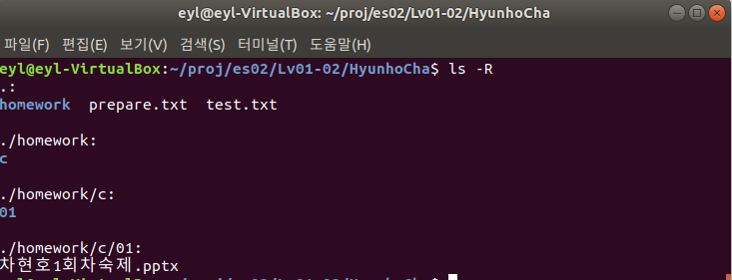
1. 리눅스 명령어 복습
1. ls
현재 디렉토리안에 있는 파일 및 디렉토리를 보여준다
1) 옵션
Command 창에 ls --help를 치면 수 많은 옵션들이 나오는데 그 중 수업시간에 배운것들은 다음과 같다.
● ls -R : 하위 디렉토리에 있는 파일 및 디렉토리를 전부 보여준다.
위 사진을 보면 현재디렉토리는 ~/proj/es02/Lv01-02/HyunhoCha 이다 여기서 ls -R 명령어를 사용하면 하위 디렉토리인 c뿐 만아니라 c디렉토리의 하위 디렉토리인 01과 01 디렉토리 안의 파일까지 보여주는것을 확인할 수 있다.
00/00
Notes:
<number>

Slide 3
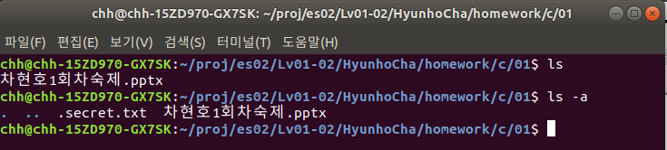
1. 리눅스 명령어 복습
● ls -a : 숨긴 파일을 포함한 리스트를 보여준다.
사진에서 ls 명령어만 보이지 않던 .secret.txt 파일이 -a 옵션을 추가해서 보니 보였다. 이로서 파일명 앞에 .이붙으면 숨긴파일이라는것을 알 수가 있다.
00/00
Notes:
<number>

Slide 4
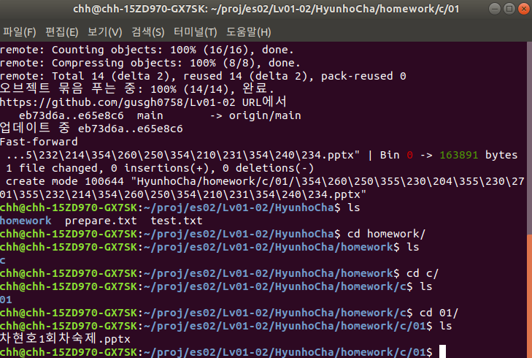
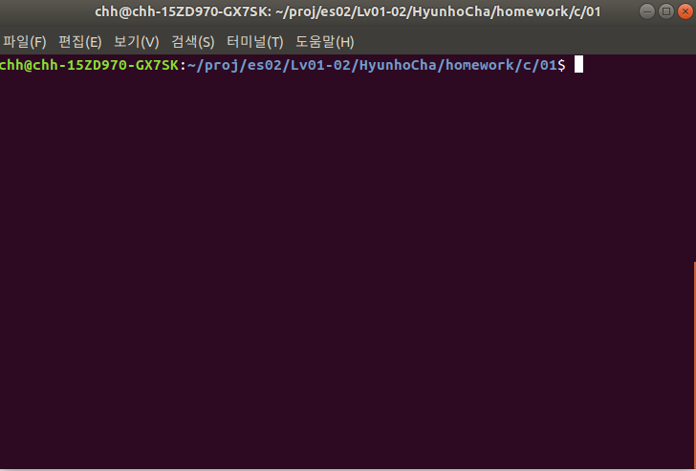
1. 리눅스 명령어 복습
2. clear
Command 창을 깨끗하게 비워 주므로 커맨드창 정리시에 사용할 수 있다.
clear
00/00
Notes:
<number>

Slide 5
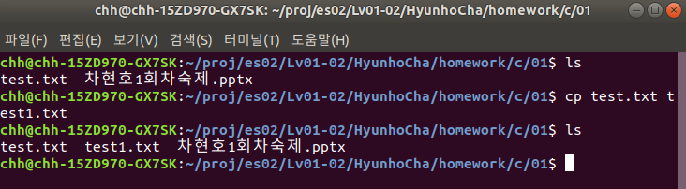
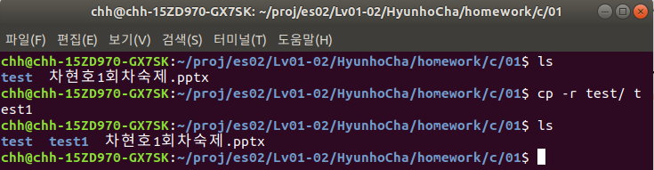
1. 리눅스 명령어 복습
3. cp
파일 또는 디렉토리를 복사하는 명령어이며 사용법은 cp 복사대상 사본의이름 순이다.
위 사진을 보면 cp 명령어를 사용하여 test.txt파일을 복사하여 text1.txt 파일을 만들어낸것을 확일 할 수 있다.
1) 옵션
● cp -r : 아무런 옵션없이 디렉토리를 복사하려고 하면 복사가 실행 되지 않는다. 디렉토리를 복사하려면 -r 옵션을 사용해야만 한다.
00/00
Notes:
<number>

Slide 6
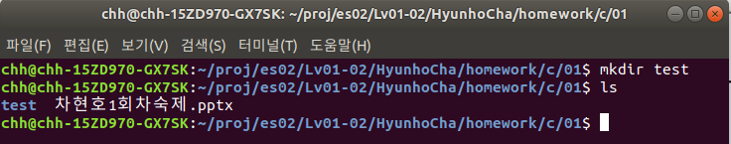
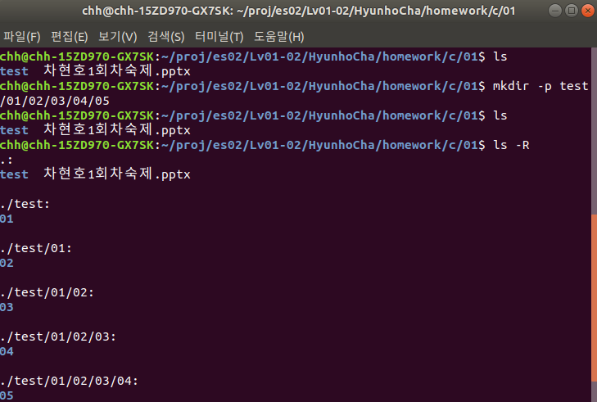
1. 리눅스 명령어 복습
4. mkdir
Make directory의 약자로서 말그대로 디렉토리를 생성하는 명령어이다.
1) 옵션
● mkdir -p : 한개의 디랙토리 뿐만 아니라 하위 디렉토리까지 한번에 생성하려면 -p 옵션을 사용한다.
00/00
Notes:
<number>

Slide 7
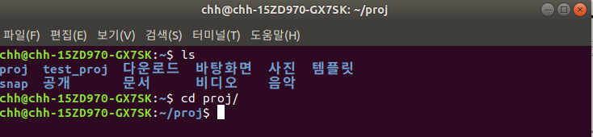
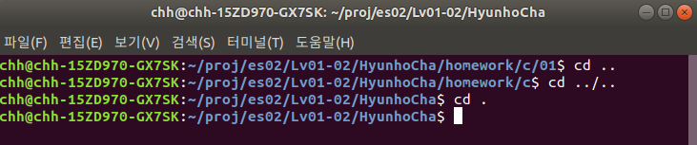
1. 리눅스 명령어 복습
5. cd
Change directory의 약자로 디렉토리를 이동하는 명령어이다.
우분투에서 . 의 경우에 현재 위치를 의미하며 ..은 상위 디렉토리를 의미한다. ../..의 경우 2번 상위 디렉토리로 올라간다.
00/00
Notes:
<number>

Slide 8
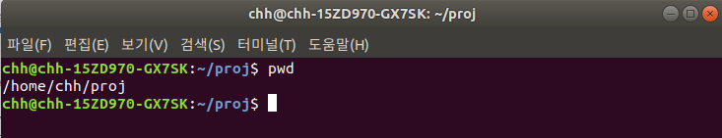
1. 리눅스 명령어 복습
6. pwd
Command line 창에서 현재 디렉토리를 나타낸다.
00/00
Notes:
<number>

Slide 9
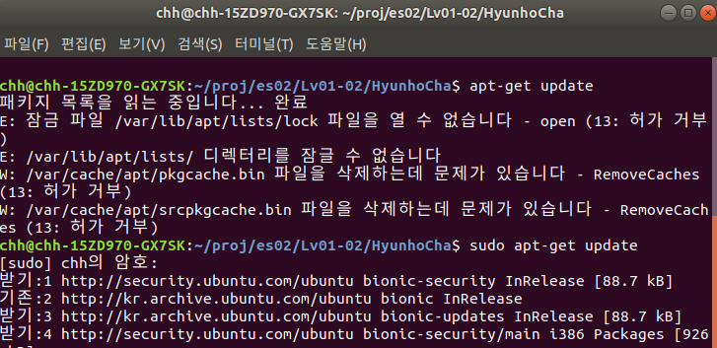
1. 리눅스 명령어 복습
7. sudo
사용자에게 root 권한을 부여하며 sudo 명령어를 사용하려면 사용자 password를 알아야한다.
처음에 일반 사용자 권한으로 apt-get update 명령을 사용하였을때는 위의 사진처럼 허가 거부라는 에러 메시지가 나온것을 확인 할 수 있었으나 sudo 명령어를 사용한후에는 잘 실행되는것을 확인 할 수 있다.
00/00
Notes:
<number>

Slide 10
1. 리눅스 명령어 복습
8. adduser
사용자 계정을 추가하는 명령어이며 사용법은 sudo adduser 계정명 이다.
00/00
Notes:
<number>

Slide 11
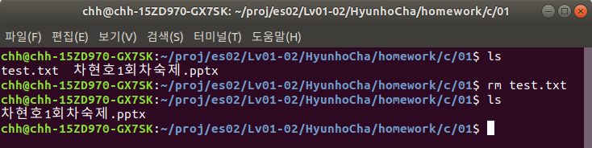
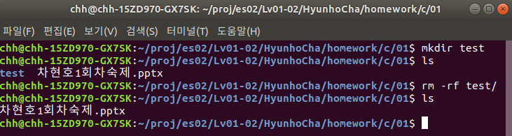
1. 리눅스 명령어 복습
9. rm
파일 또는 디렉토리를 삭제하는 명령어이다.
1) 옵션
● rm -rf : 디렉토리를 삭제할때는 -rf 옵션을 사용해야한다.
※주의 sudo rm -rf / 절대금지!!
00/00
Notes:
<number>

Slide 12
1. 리눅스 명령어 복습
9. rm
파일 또는 디렉토리를 삭제하는 명령어이다.
1) 옵션
● rm -rf : 디렉토리를 삭제할때는 -rf 옵션을 사용해야한다.
※주의 sudo rm -rf / 절대금지!!
00/00
Notes:
<number>

Slide 13
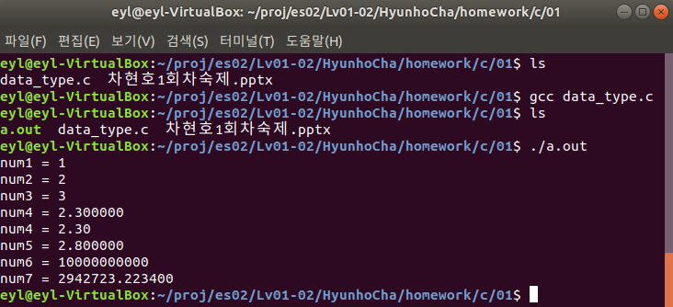
2. 데이터 타입
1. gcc
GNU C Compiler 의 약자이며 여러 다른 언어들의 컴파일도 지원하면서 GNU Compiler Collection으로 부르기도 한다.
위 사진을 보면 data_type.c 파일을 gcc 명령으로 컴파일 한 결과 a.out 실행파일이 생성된것을 확인 할 수 있다.
00/00
Notes:
<number>

Slide 14
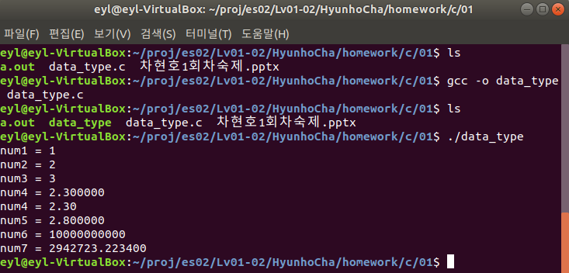
2. 데이터 타입
1) 옵션
● gcc -o : -o 옵션을 주면 a.out 이 아닌 사용자가 원하는 파일명으로 컴파일 결과물을 만들 수 있다.
00/00
Notes:
<number>

Slide 15
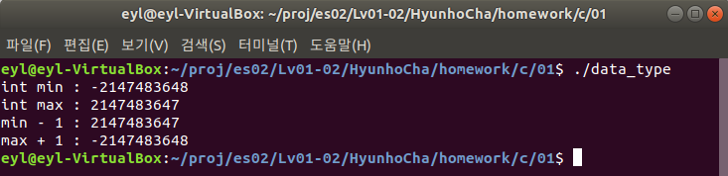
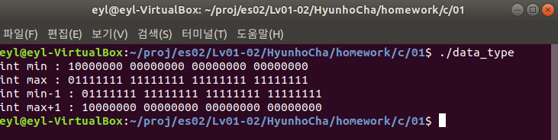
2. 데이터 타입
1) int
4바이트 크기의 부호 가지는 정수형 데이터 타입이며 숫자의 범위는 -2^31 ~ 2^31 – 1이다.
위 사진을 보면 int 형 데이터의 최솟값과 최댓값을 확인 할 수 있다. 여기서 최솟값 – 1 또는 최댓값 + 1을 하면 어떻게 될까?
결과는 위에 나와있는것처럼 최솟값 – 1 == 최댓값, 최댓값 + 1 == 최솟값이 되는것을 확인할 수 있다.
이를 확인하기 위해 2진수로 출력해보았다. 2진수로 출력시 max + 1과 min – 1 의 값이 이진수 계산으로 잘된것을 확인 할 수 있었다.
00/00
Notes:
<number>

Slide 16
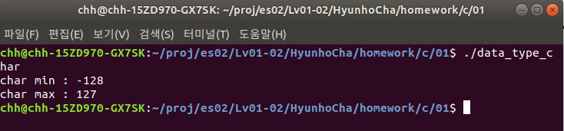
2. 데이터 타입
2) Char
1바이트 크기의 부호 가지는 정수형 데이터타입이며 정수 범위는 -2^7 ~ 2^7 – 1 이다.
Char 형 데이터타입의 최대값과 최솟값을 확인해보면 -2^7, 2^7 – 1 인것을 확인해 볼 수 있다.
00/00
Notes:
<number>

Slide 17
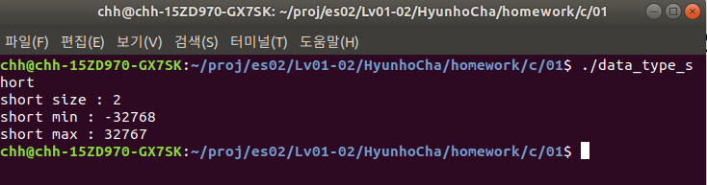
2. 데이터 타입
3) short
2바이트 크기의 부호 가지는 정수형 데이터타입이며 정수 범위는 -2^15 ~ 2^15 – 1 이다.
Char 형 데이터타입의 사이즈와 최대값과 최솟값을 확인해보면 2, -2^15, 2^15 – 1 인것을 확인해 볼 수 있다.
00/00
Notes:
<number>

Slide 18
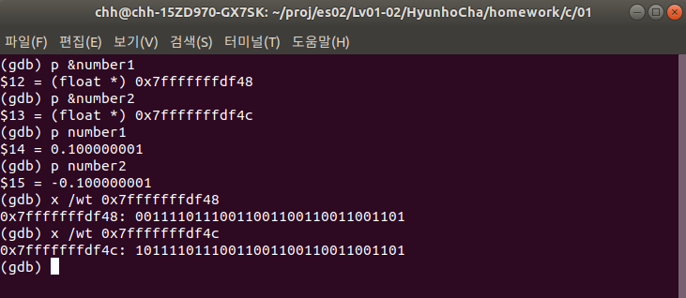
2. 데이터 타입
4) float
4바이트 데이터 크기의 실수형 데이터 타입이며 IEEE 754 표준을 따르고있다.
float형 데이터타입의 사이즈는 4바이트 0.1을 넣었을때와 -0.1을 넣었을때의 값을 확인 할 수 있다.
Number1, number2의 메모리에 저장된 값이 궁금하여 gdb를 이용해 메모리 값을 출력해 보았다.
gdb로 메모리에 저장된 값을 확인해보면 맨 앞의 상위비트 1bit가 부호를 나타내는 값인것을 확인할 수 있다. 왜이렇게 나왔는지
IEEE 754 표준을 보며 확인해보
00/00
Notes:
<number>

Slide 19
2. 데이터 타입
5) IEEE 754
00/00
Notes:
<number>

